Slide 1
インターンシップ チームB発表
インターンシップ チームB発表
インターンシップ チームB発表
発表日 2022/09/02
黒澤慶太 高田真季 岩成穣

Slide 2
発表目次
システム概要
開発スケジュール
機能要件と非機能要件
画面遷移図とテーブル構成
実装した機能の説明
まとめ

Slide 3
テーマ概要
テーマ：「.NET MVCを用いたToDoアプリ」
.NET MVCを用いて、DBへタスクを登録し
管理できるWebアプリを開発する
2週間の期間で、3人で分担しながら開発

Slide 4
開発スケジュール
1日目:要件定義
2日目～3日目:画面単位の機能とテーブル設計
4日目～8日目：実装作業
9日目：実装内容の確認、テスト

Slide 5
機能要件
一覧表示
登録
更新
削除

Slide 6
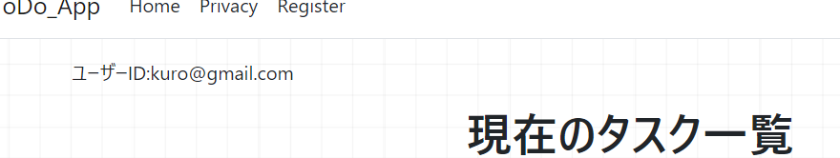
機能要件
・一覧表示
DBから一定の期間内に登録されているデータを読み込み、To-Do一覧を表示
完了していないタスクのみを表示
ID(メールアドレス)の表示

Slide 7
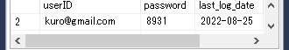
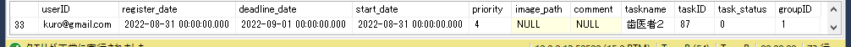
機能要件
・登録
以下をDBのUserに登録
  ID、パスワード、ログイン日時
以下をDBのTaskに登録
  ID、登録日時、期限、優先度、画像、コメント、
  タスク名、タスクID、タスク状態、グループID

Slide 8
機能要件
更新
・完了したタスクを非表示の状態へと更新
・変更を行ったタスクの詳細内容を更新
・更新した日時を保存

Slide 9
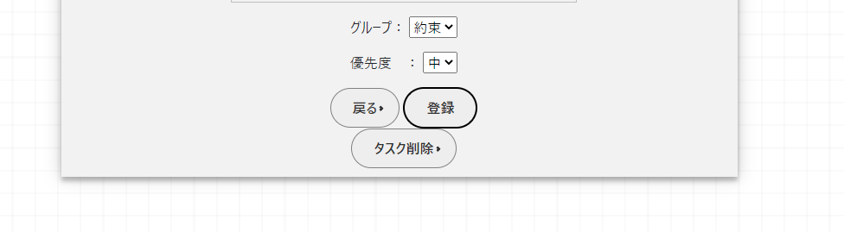
機能要件
削除
・既に登録されているタスクの中から不必要
なタスクをDBから削除する
タスク削除ボタン

Slide 10
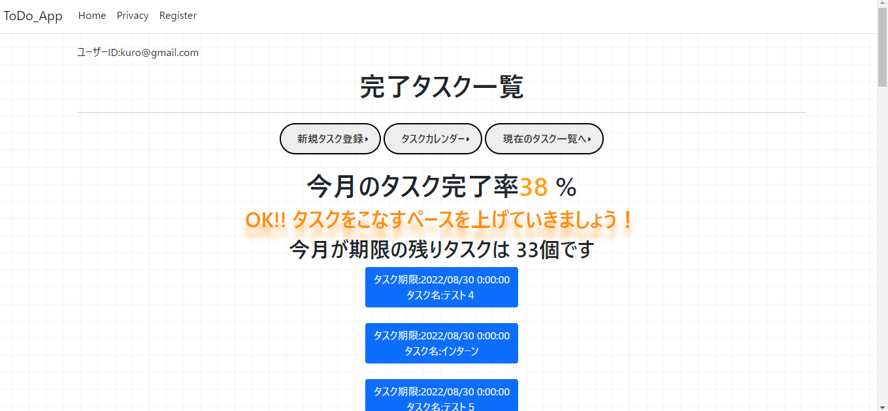
非機能要件
・完了したタスクの表示・表彰
完了したタスクのみを表示し、1ヶ月間のタスク達成率によってユーザーを表彰

Slide 11
非機能要件
タスクの並び替え
タスク一覧画面から以下の並び替えが可能
・完了期限が近い順
・完了期限が遠い順
・優先度順
・登録日が新しい順

Slide 12
画面遷移図
タスク新規登録画面
タスク情報更新・削除画面
ログイン画面
ユーザー登録画面
タスク一覧表示画面
タスク詳細表示画面
完了タスク表示画面

Slide 13
テーブル構成
タスクテーブル
タスクID | int identity
ユーザーID | varchar(255)
登録日時 | DATE
達成期限 | DATE
タスク開始日 | DATE
優先度 | INT
添付画像のパス | varchar(255)
コメント | TEXT
タスク名 | Nvarchar(255)
タスク状態 | Boolean
タスクグループID | Int identity
ユーザーテーブル
ユーザーID | varchar(255)
パスワード | varchar(255)
タスクグループテーブル
タスクグループID | Int identity
グループ名 | Nvarchar(255)
ユーザーID | varchar(255)

Slide 14
ログイン機能
機能
Todoアプリのログインを行う
ログインに必要な項目
ユーザーID（メールアドレス、半角英数字記号）
パスワード（4文字以上255文字以下、半角英数字記号）

Slide 15
ログイン機能
エラー判定（ユーザーID)
データベースに登録されているユーザーIDであるか
テキストボックスに入力されているか
メールアドレスであるか
文字数が255文字以下であるか
半角英数字記号を使用しているか

Slide 16
ログイン機能
エラー判定（パスワード)
データベースに登録されているパスワードであるか
テキストボックスに入力されているか
文字数が4文字以上であるか
文字数が255文字以下であるか
半角英数字記号を使用しているか

Slide 17
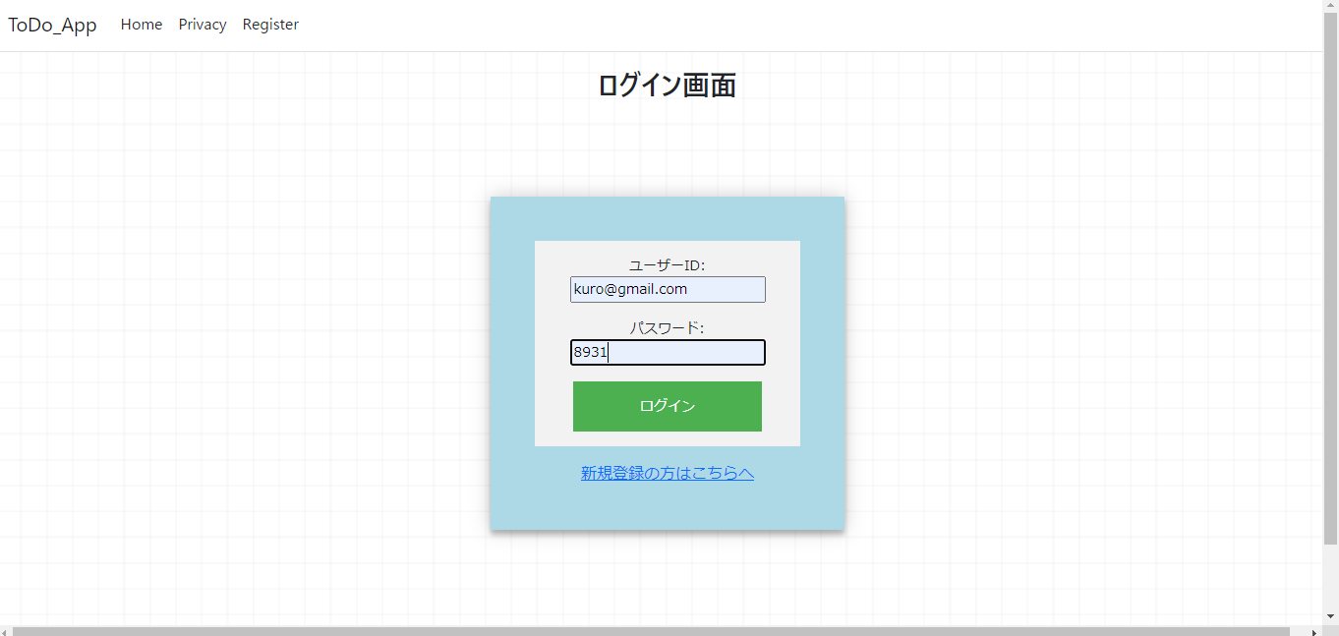
ログイン画面
実際のログイン画面
DBに登録されているユーザーIDとパスワード

Slide 18
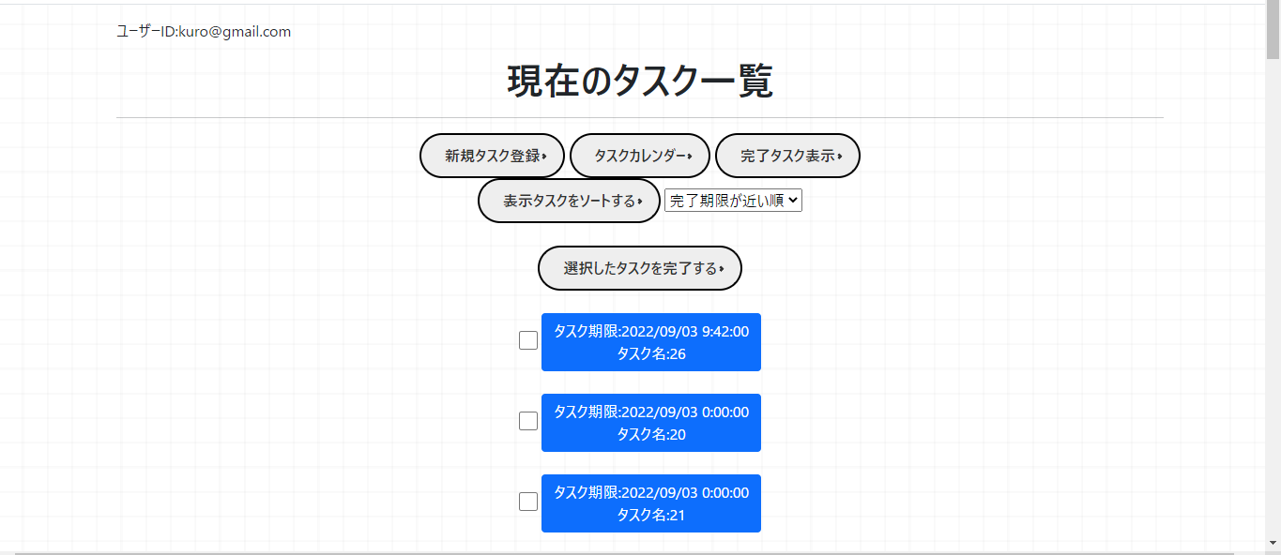
ログイン画面
ログインが完了し、タスク一覧画面へ

Slide 19
新規登録機能
機能
Todoアプリを初めて利用する際にログイン情報の登録を行う
新規登録に必要な項目
ユーザーID（メールアドレス、半角英数字記号）
パスワード（4文字以上255文字以下、半角英数字記号）

Slide 20
新規登録機能
エラー判定（ユーザーID）
まだデータベースに登録されていないユーザーIDであるか
テキストボックスに入力されているか
メールアドレスであるか
文字数が255文字以下であるか
半角英数字記号を使用しているか

Slide 21
新規登録機能
エラー判定（パスワード）
テキストボックスに入力されているか
文字数が4文字以上であるか
文字数が255文字以下であるか
半角英数字記号を使用しているか

Slide 22
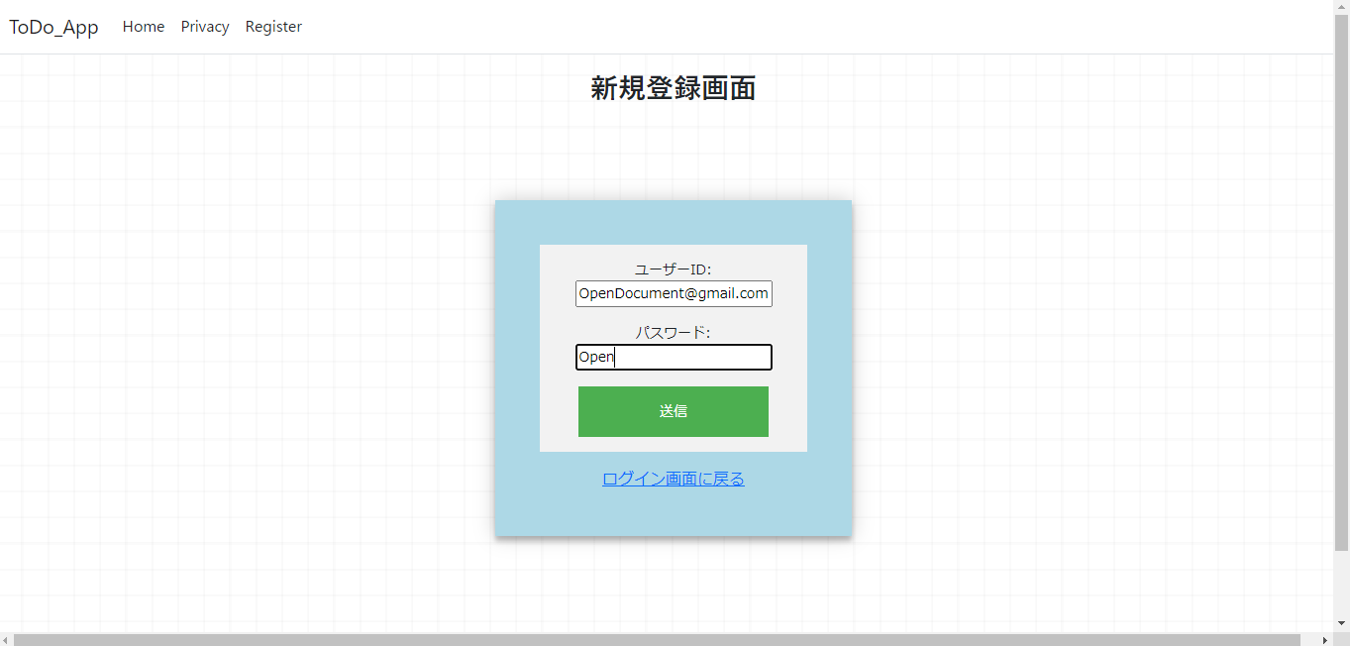
新規登録画面
実際の新規登録画面

Slide 23
タスク一覧表示画面
ログインしたユーザーに対応する、未完了の
タスクが列挙されて表示される
タスク横のチェックボックスから、完了タスク
を選択し、完了ボタンを押すことで完了処理
タスク期限や、優先度に対して表示を並び替え

Slide 24
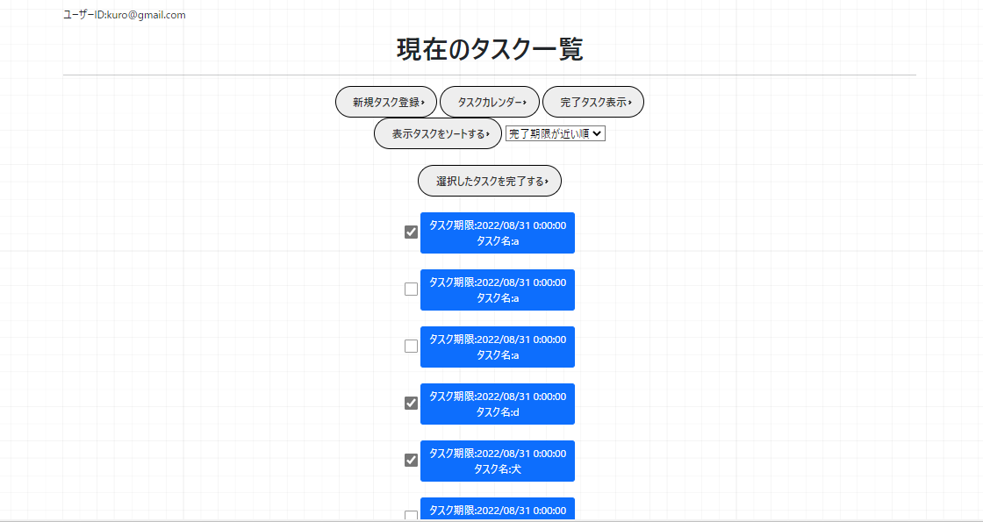
タスク一覧表示画面
タスクとチェック
リストを一覧表示

Slide 25
タスク詳細表示画面
データベースに登録されているタスク情報を
表示
タスクに関する画像ファイルが登録されて
いれば表示される

Slide 26
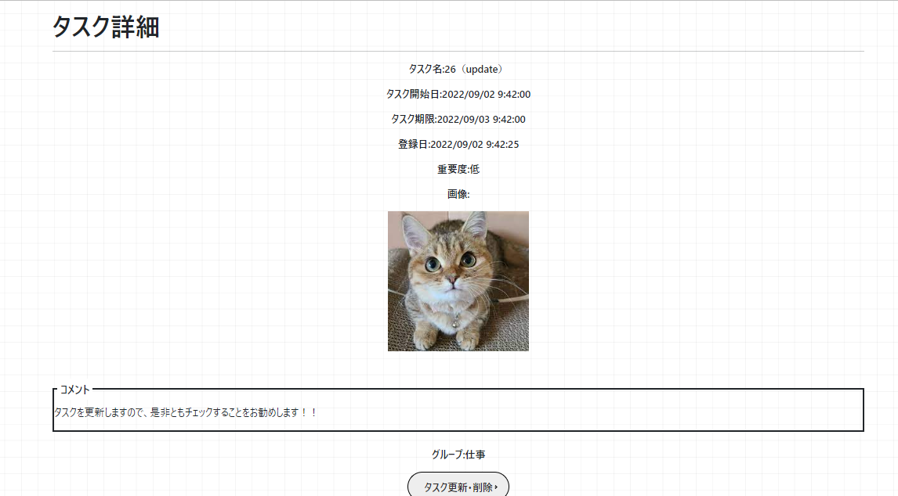
タスク詳細表示画面

Slide 27
タスク新規登録機能
・機能
・タスクの新規登録を行う
・入力項目
・タスク名
・開始日
・達成期限
・優先度
・コメント
・画像
・タスクグループ

Slide 28
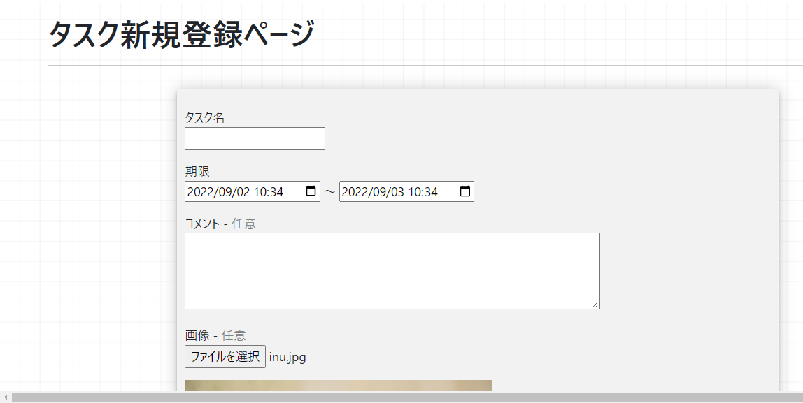
タスク新規登録機能
255文字まで
開始日より達成期限が早いとエラー
65535文字まで

Slide 29
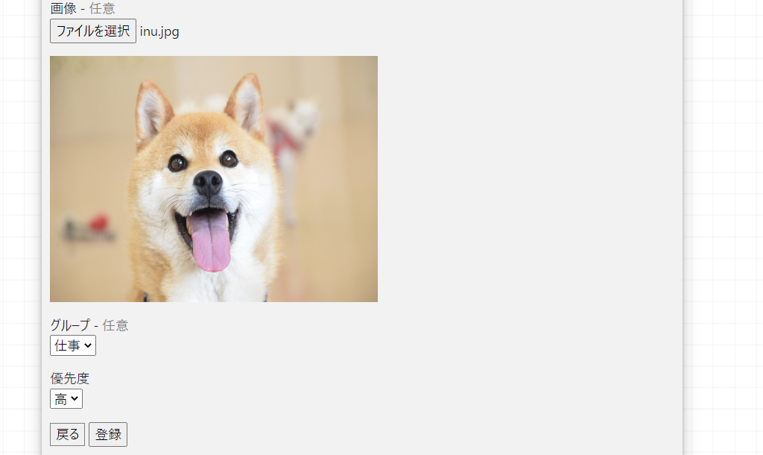
タスク新規登録機能
.png, .gif, .jpg以外ならエラー
画像挿入で
プレビュー可能
仕事、学校、趣味、約束の4種
優先度未入力でエラー

Slide 30
タスク更新機能
機能
登録されているタスクの内容を更新
タスク更新画面では登録されたタスク内容が初期値として設定
タスクの内容は全て更新する必要はなく任意に更新可能

Slide 31
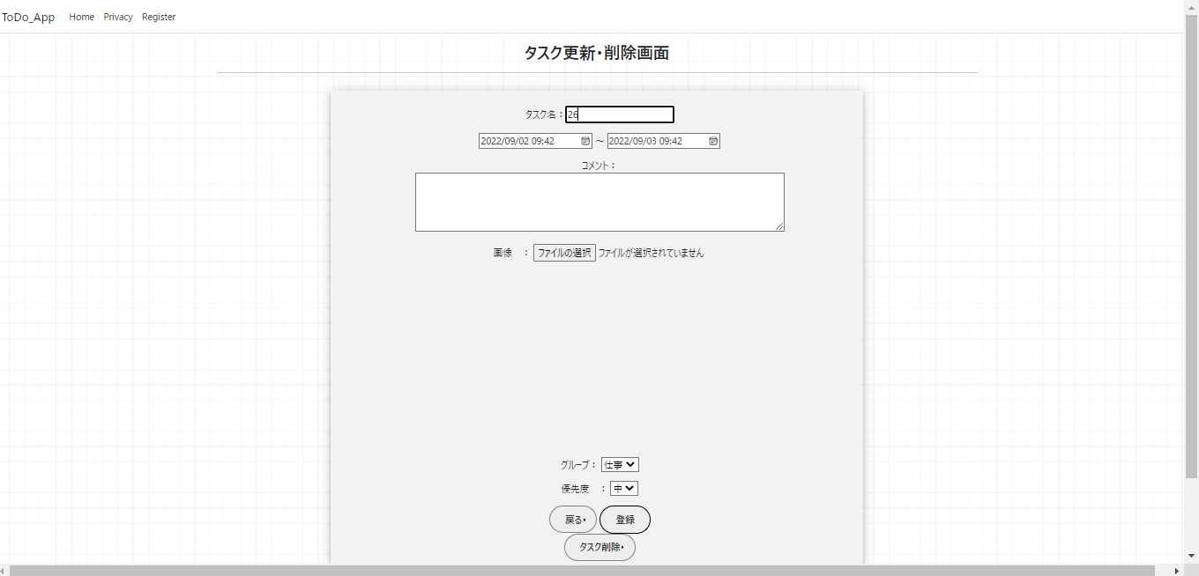
タスク更新画面
実際のタスク更新画面（更新前）

Slide 32
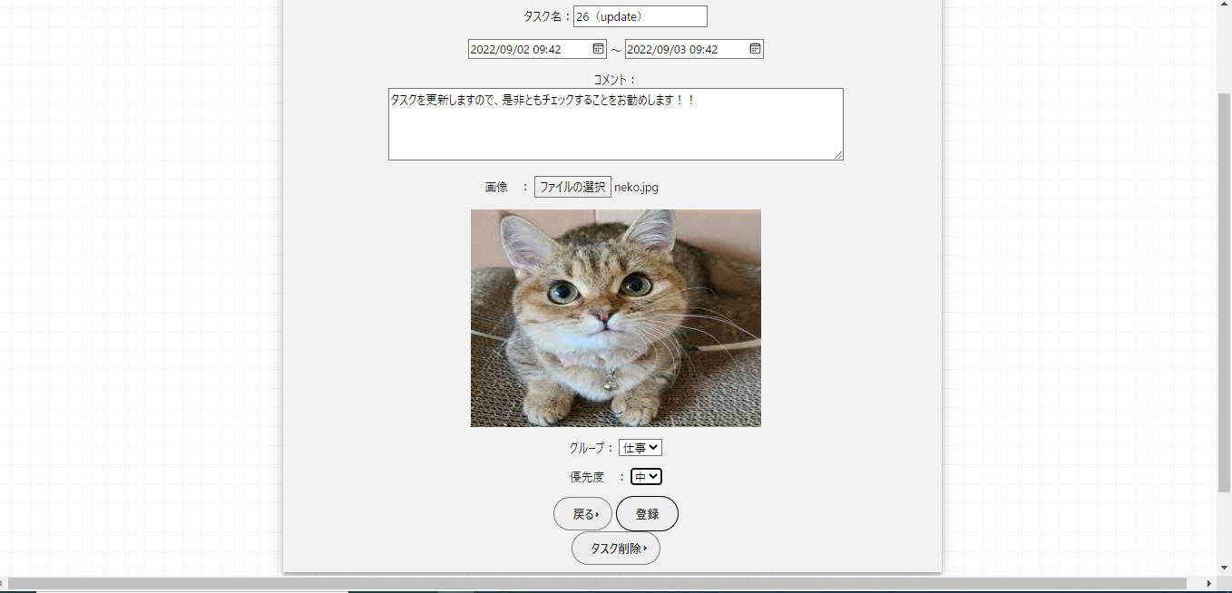
タスク更新画面
実際のタスク更新画面（更新中）

Slide 33
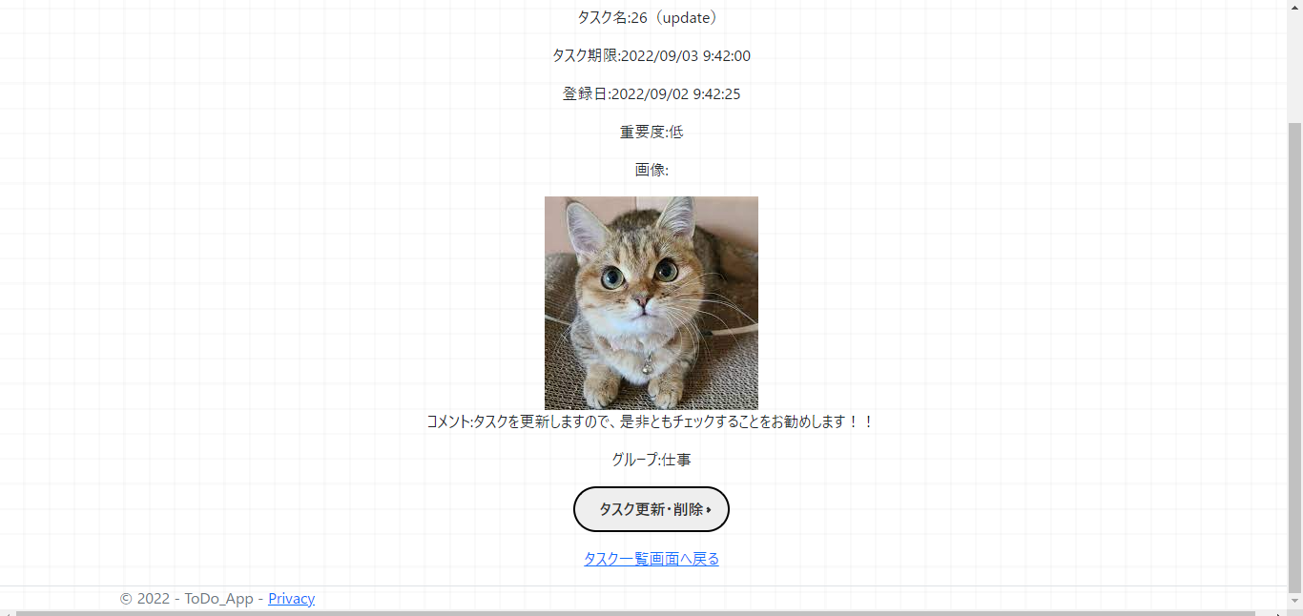
タスク更新画面
実際のタスク更新画面（更新後）

Slide 34
タスク削除機能
機能
登録されているタスクを削除
タスク削除後はタスク一覧画面に遷移

Slide 35
タスク完了表示画面
ユーザーが完了済みにしたタスクを表示する
アプリを開いている月が、期限であるタスクの完了状態に対して、達成率や残りタスクを表示

Slide 36
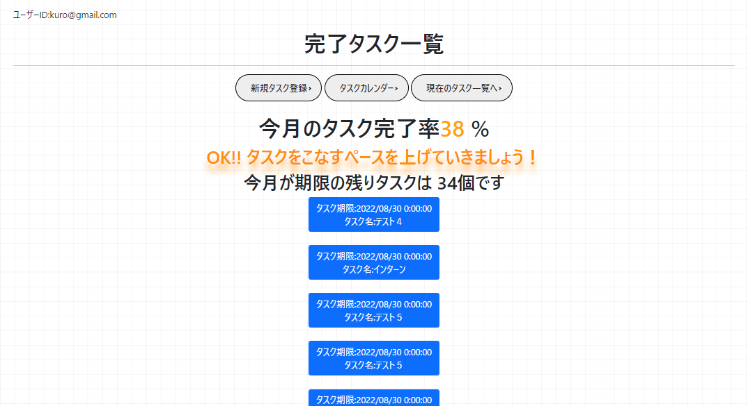
タスク完了表示画面

Slide 37
個人的なまとめ1(黒澤)
反省点
チームでコーディングする際の決まり（変数名の規約、コメントの仕方、形式）をもっと統一しておけば、もっと
スムーズに統合できたはず
もっと、フレームワーク特有の機能を活かして開発することができれば、より少ない記述で無駄のない処理が実現
できた

Slide 38
個人的なまとめ2(黒澤)
良かったこと
今まで経験のない開発環境だったが、何とか基本的な部分はスケジュール内に実装することができた。
チーム内で、こまめにコミュニケーションがとれたので
認識のずれなどがあまり起きなかった。
フレームワークの特性を理解することで、今後も色々と作ってみたいというモチベーションを得られた。

Slide 39
インターンシップを通じて(高田真季）
学んだこと
・要件定義や設計作業を正確・詳細に定義することが
後々の開発作業だけでなくプロジェクト全体の成功につながること。
・分からないことや出来ないことがあった時、何が分かっていないのかを正しく把握し、闇雲に調べるのではなく効率よく調査を進めることが大切であること。
・顧客との打ち合わせやチーム開発などで多くの人と
コミュニケーションをとる機会が想像よりも多いことを実感。

Slide 40
インターンシップを通して(岩成)
学んだこと
・バリデーション然り、開発における流れの中で、冗長な
コードを簡潔に分かりやすくすることの重要性を学んだ
・設計の段階でどのような引数を用いて実装するかなどの
細かな部分まで共有することが大切だと知った
感想
・質問にも丁寧に答えてくれてとても良い環境だと感じた
・検索能力を高めていきたい

